Slide 1
Выгода и цена господдержки для ягодоводческого хозяйства
Сегаль Ольга, управляющая плодово-ягодными садами
ИП ГКФХ Филиппова А.А. «Григорьевские сады»

Slide 2
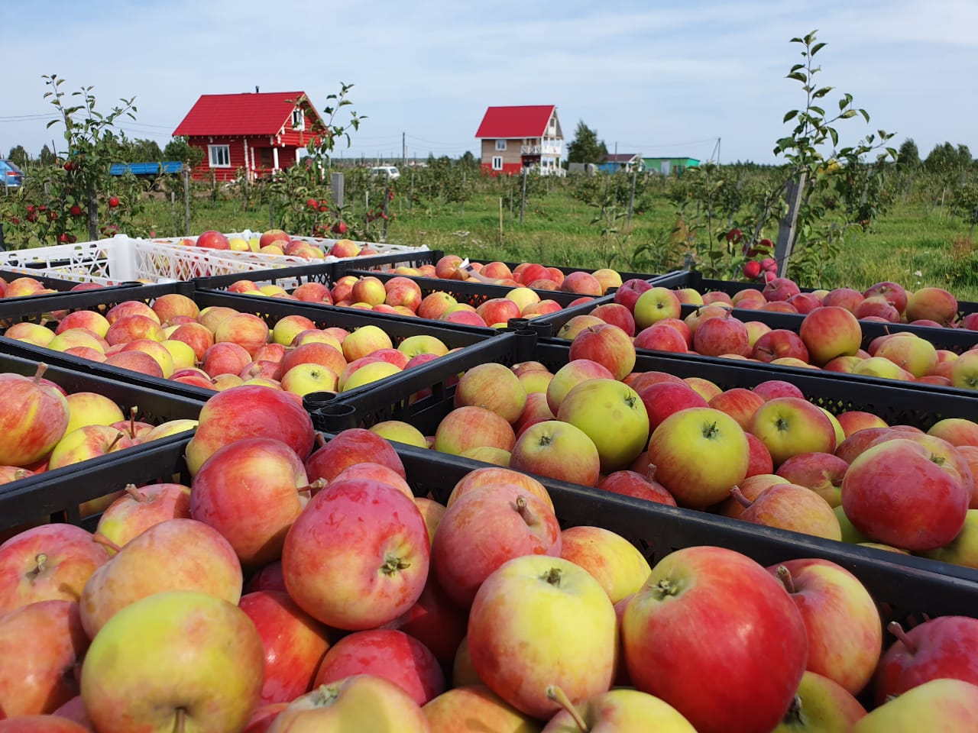
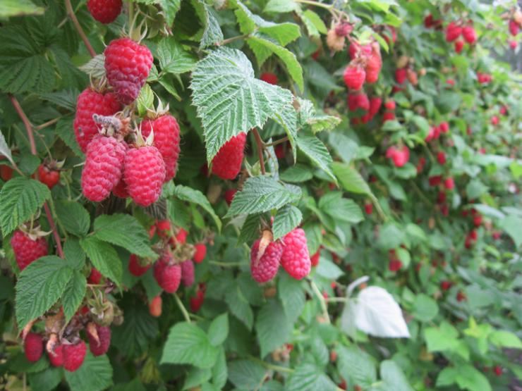
«Григорьевские сады» на Урале
«Григорьевские сады» – это единственные интенсивные промышленные плодово-ягодные сады на 5 областей: Челябинскую, Свердловскую, Тюменскую, Курганскую, Пермскую. Высажены на берегу озера Анжелы, на стыке Челябинской и Свердловской областей.
Климатические условия Уральского региона:
- зимний период: 5 – 5,5 месяцев;
- абсолютный минимум температуры воздуха:-47 °с;
- суровые зимние периоды каждые: 7 – 11 лет;
- устойчивый снеговой покров: до 140 дней;
- лето короткое и жаркое;
- вегетационный период 115 – 120 дней;
- возвратные заморозки в апреле-мае: до -14 °с;
- сумма активных температур: 2000º – 2200º с;
- годовое количество осадков: 496 мм;
Общая площадь земельных наделов под закладку плодово-ягодных садов – более 850 га.
Общая площадь плодово-ягодных садов - более 200 га. Высадка продолжается.
Мы выращиваем яблоню, грушу, сливу, вишню, смородину красную и черную, жимолость, крыжовник, малину, облепиху.

Slide 3
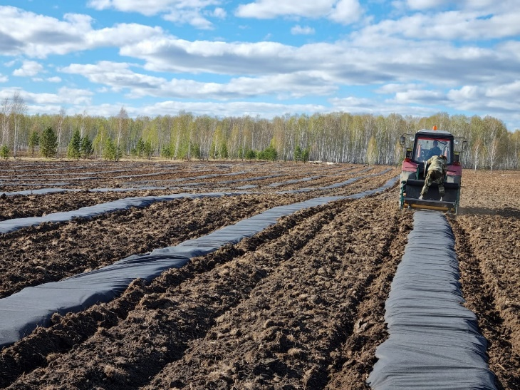
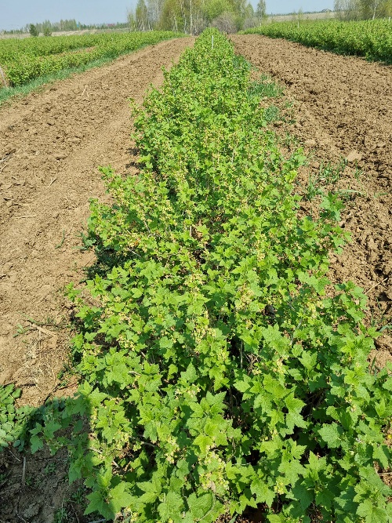
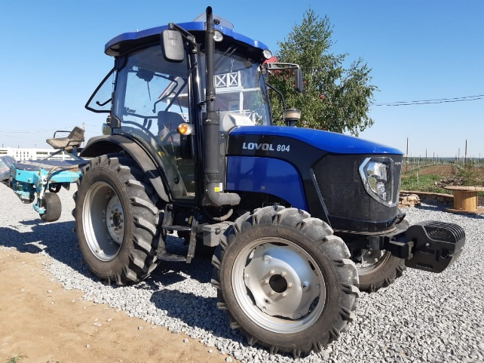

Взаимодействие с Минсельхозом
В рамках реализации Государственной программы развития сельского хозяйства и регулирование рынков сельскохозяйственной продукции, сырья и продовольствия, утвержденной постановлением Правительства РФ от 14.07.2012 г. № 717 Министерство сельского хозяйства предоставляет ряд субсидий для сельхозтоваропроизводителей по приоритетным направлениям в числе которых:
производство продукции плодово-ягодных насаждений, включая посадочный материал, закладка и уход за многолетними насаждениями,
производство овощей открытого грунта,
производство овощей закрытого грунта,
производство льна-долгунца и (или) технической конопли;
производство молока,
развитие специализированного мясного скотоводства,
развитие овцеводства и козоводства,
глубокая переработка зерна,
переработка молока сырого крупного рогатого скота, козьего и овечьего на пищевую продукцию

Slide 4
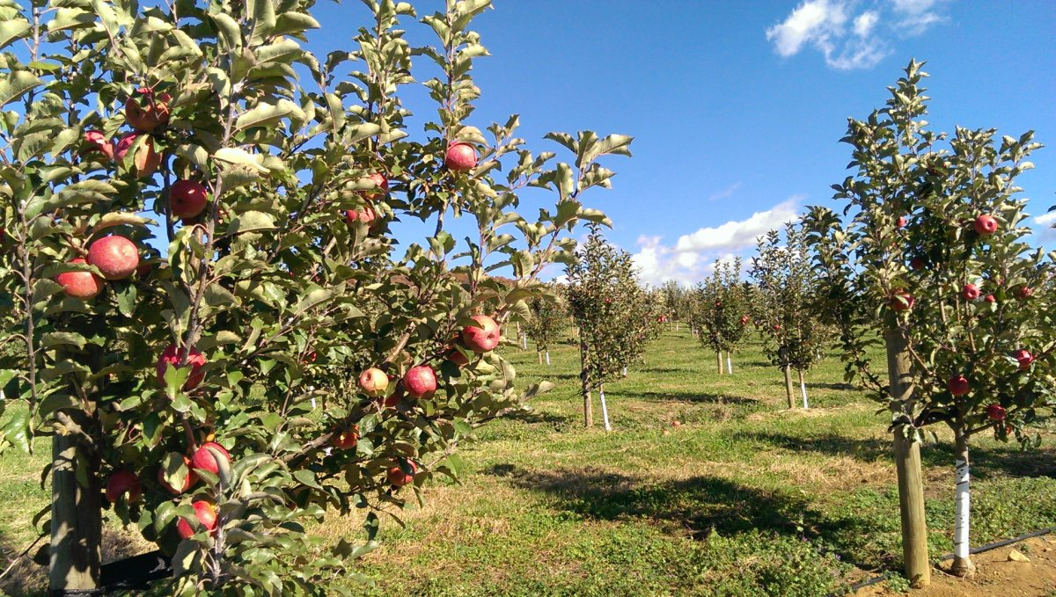
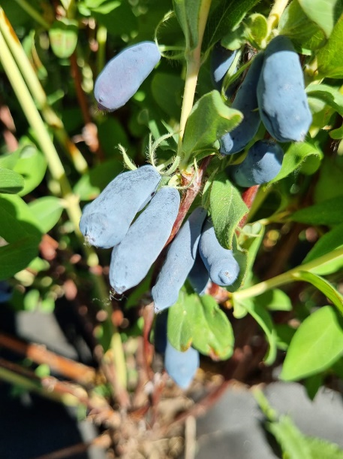
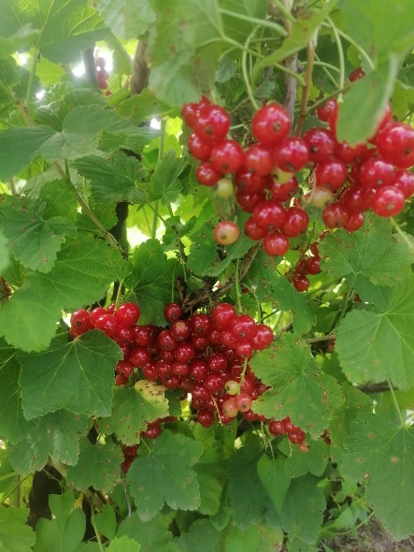
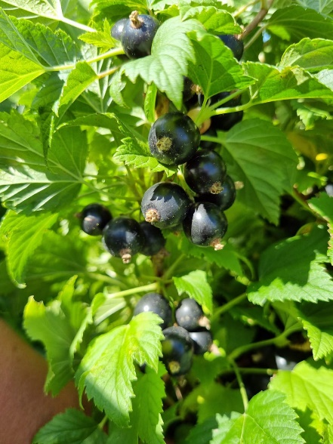
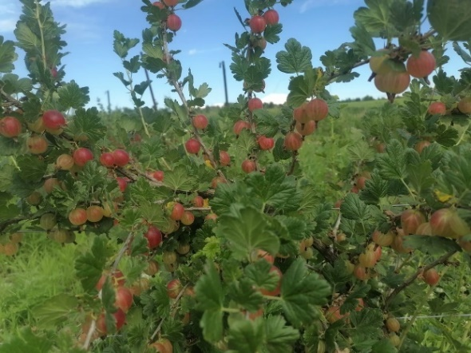
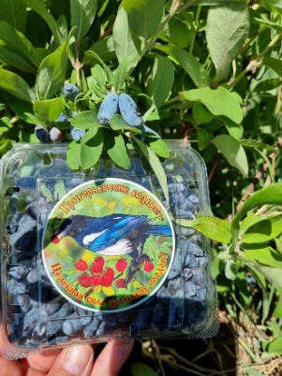
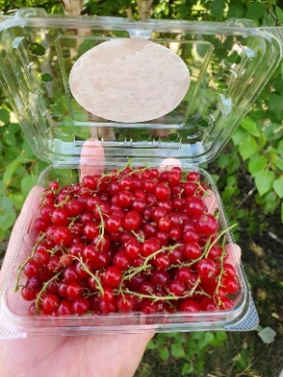
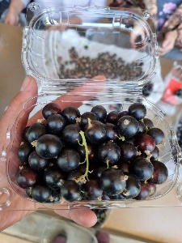
«Плюсы» получения субсидии:
1. Участие государства, посредством выделения субсидии, позволяет предприятию развиваться практически без привлечения кредитных средств.

Slide 5
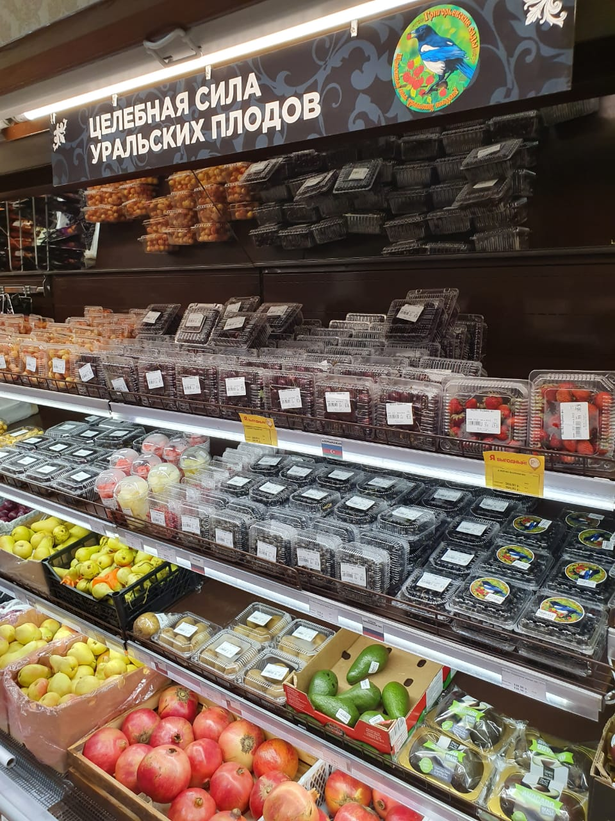
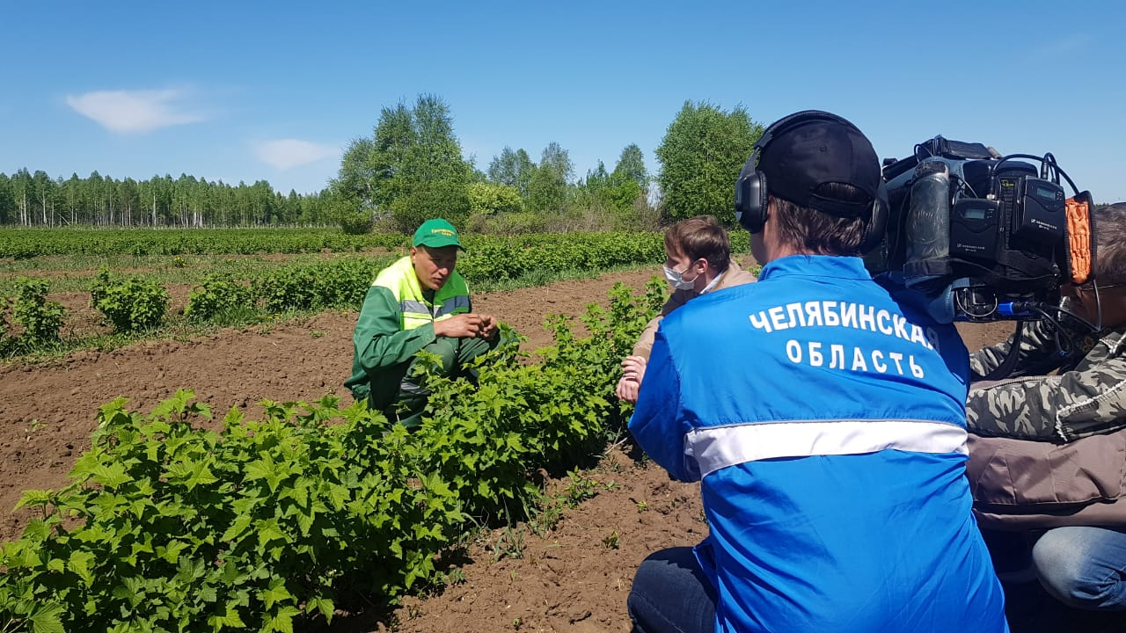
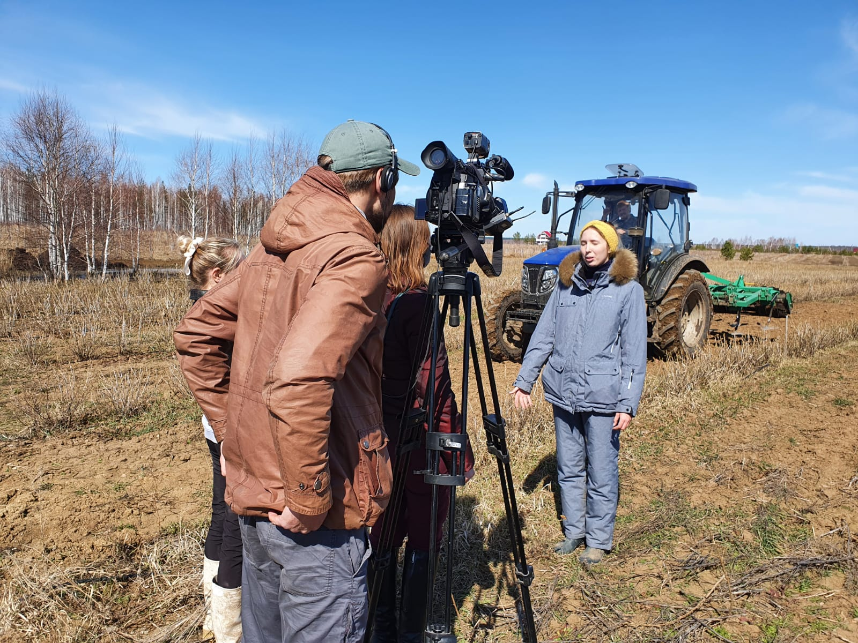
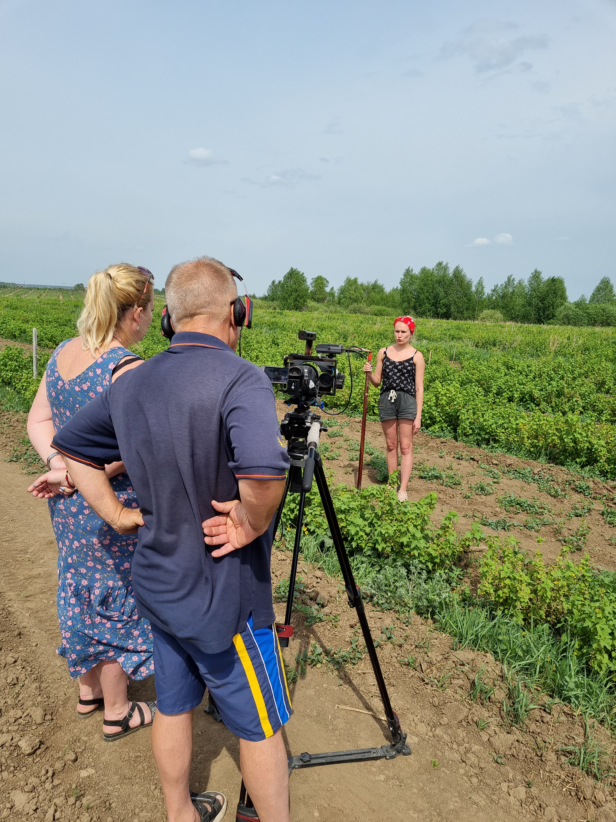
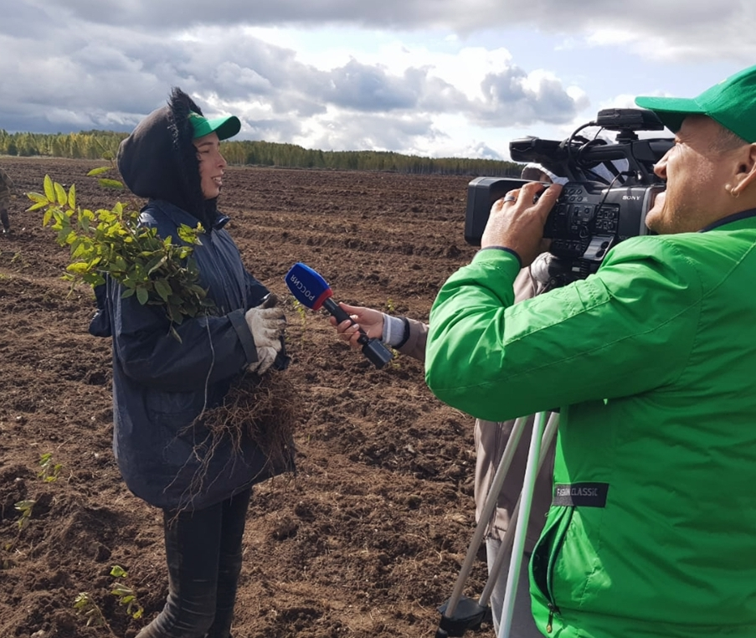
«Плюсы» получения субсидии:
2. Поддержка Минсельхоза повышает интерес к хозяйству со стороны Средств Массовой Информации. Это благоприятным образом сказывается на имидже и узнаваемости предприятия, формировании лояльности потребителей и, как следствие, увеличении объемов продаж без дополнительных затрат на рекламу.

Slide 6
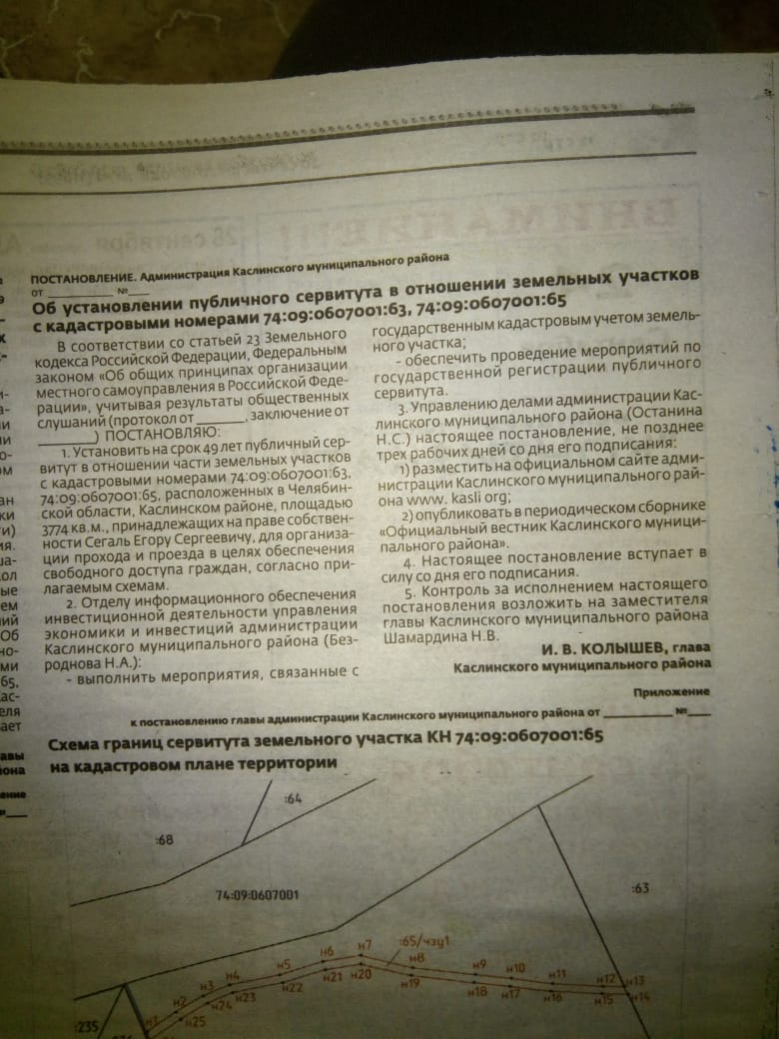
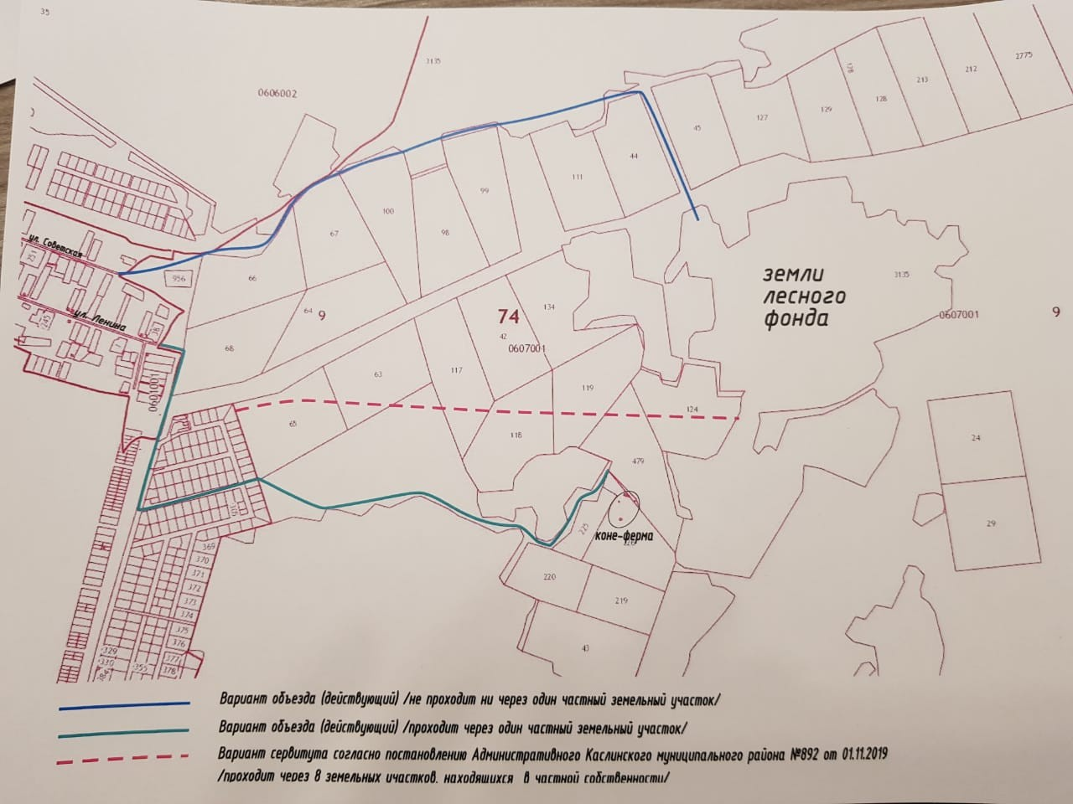

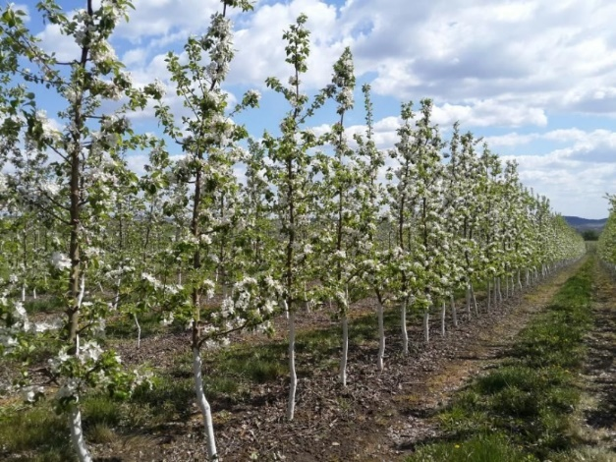
«Плюсы» получения субсидии.
3. Государство крайне заинтересовано в стабильной работе и дальнейшем развитии сельхозтоваропроизводителя – получателя субсидии.

Slide 7
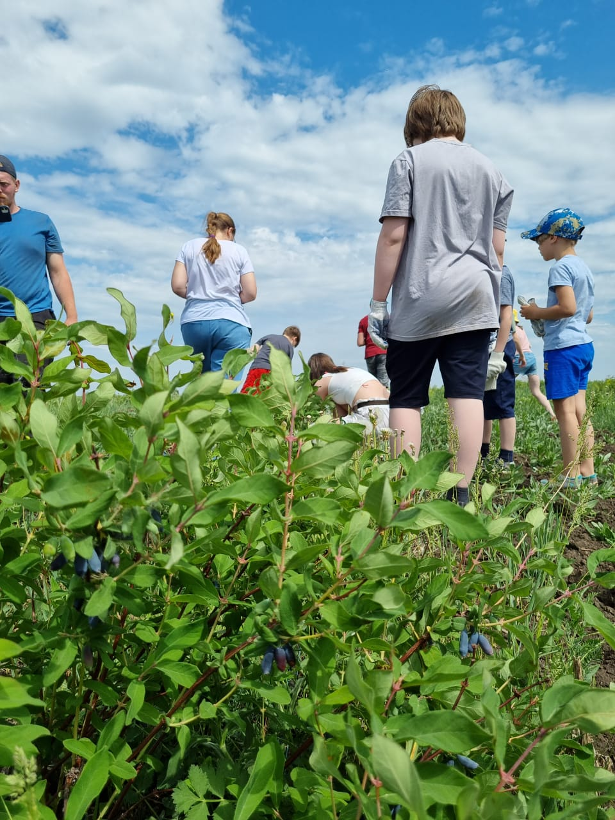
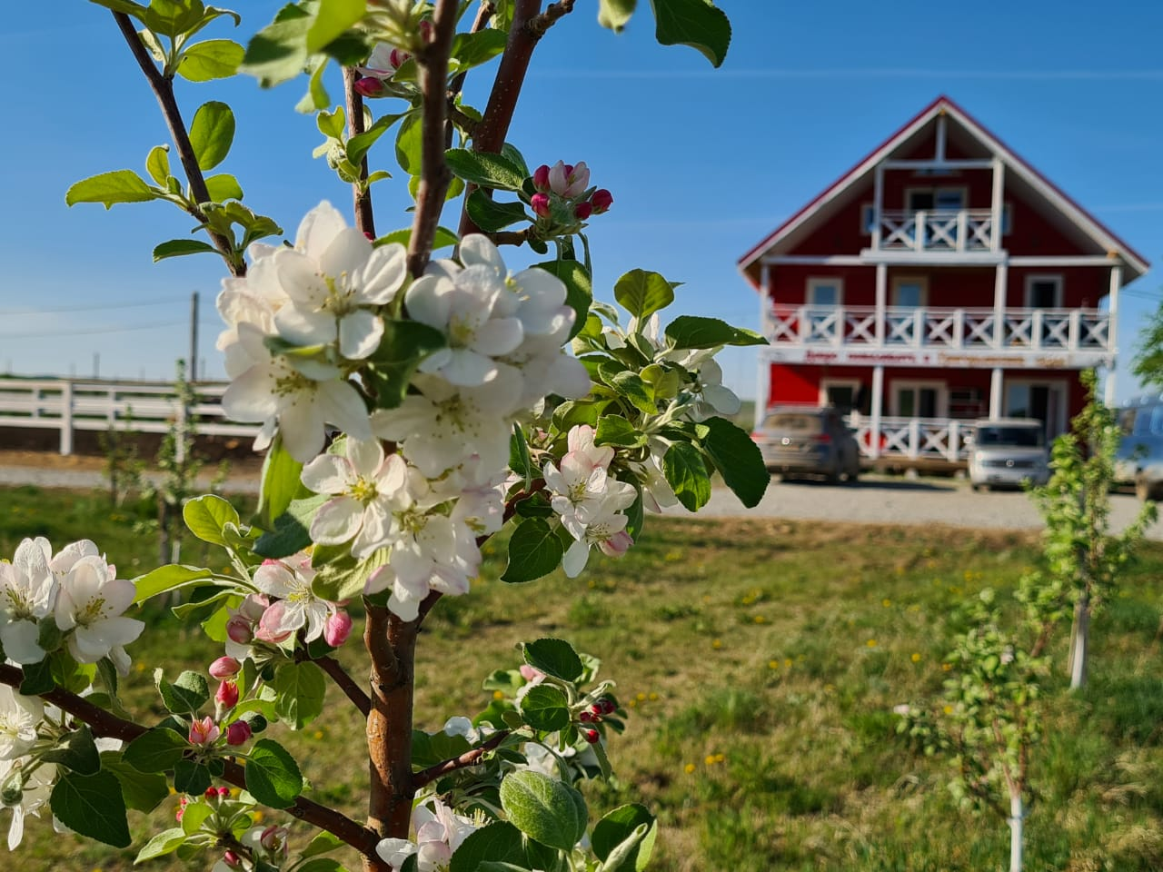
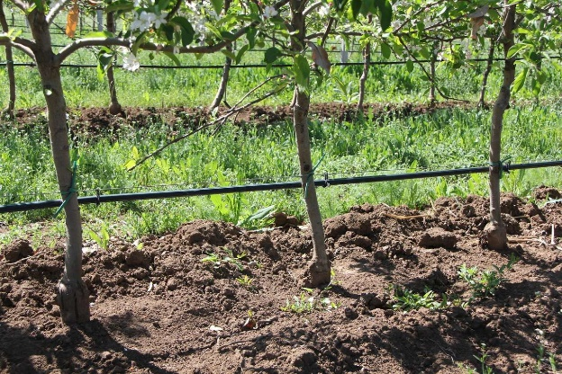

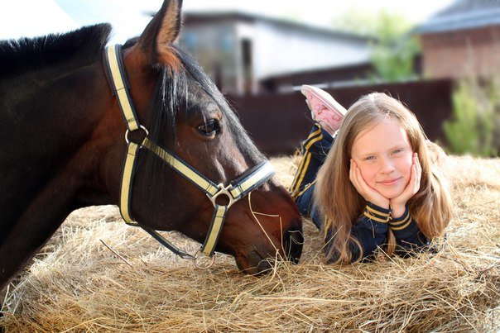
«Плюсы» получения субсидии.
4. Предприятиям, удовлетворяющим условиям получения субсидии и прошедшим проверку временем, Минсельхоз предлагает участие и в других программах государственной поддержки, например, Агротуризме, Гидромелиорации, Комплексном развитие сельских территорий, субсидии на возмещение части процентной ставки по кредитам и займам.

Slide 8
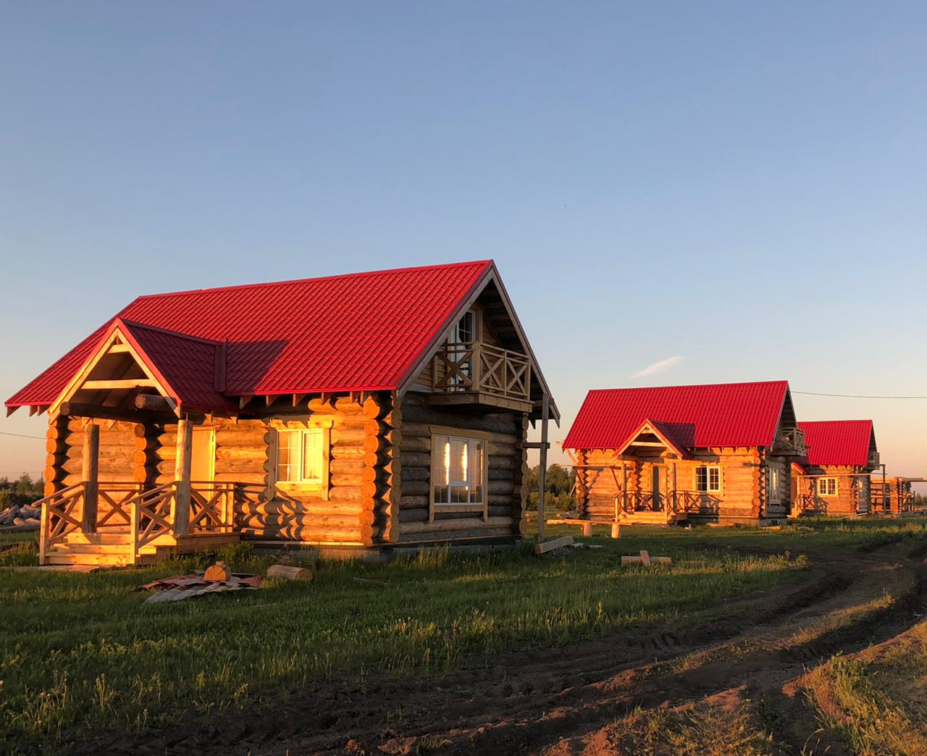

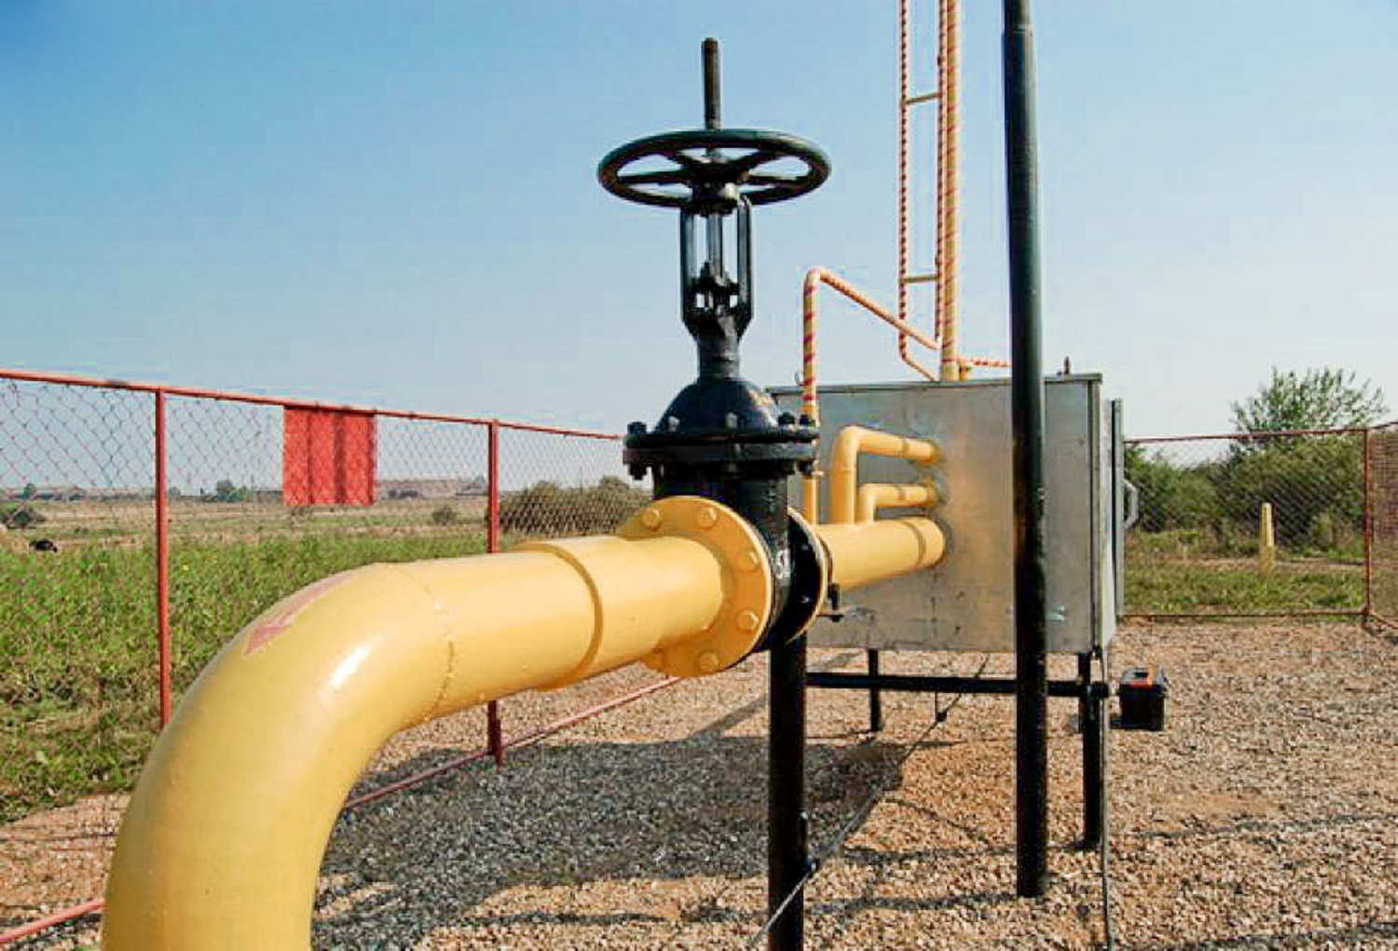
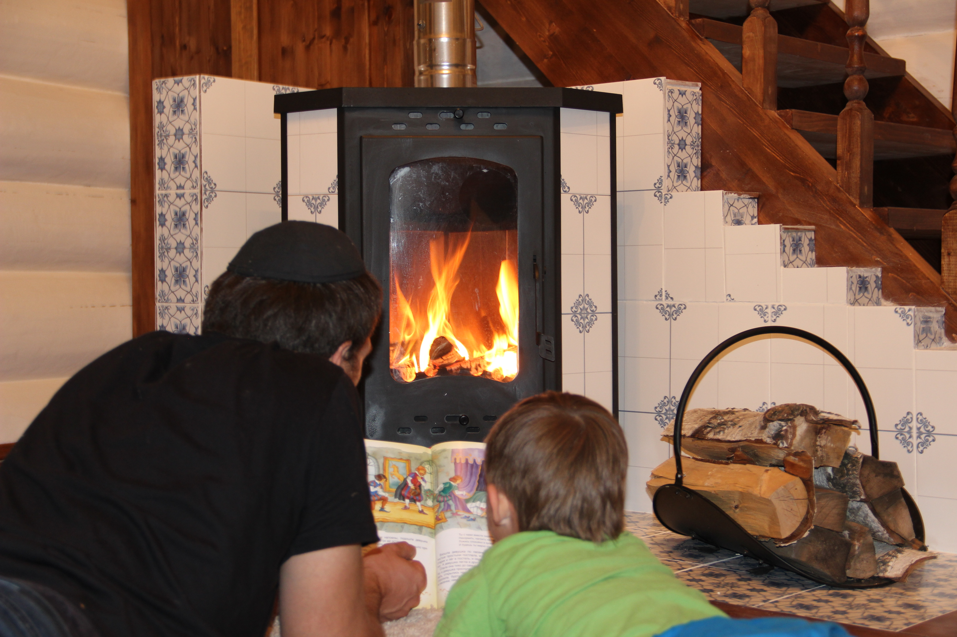
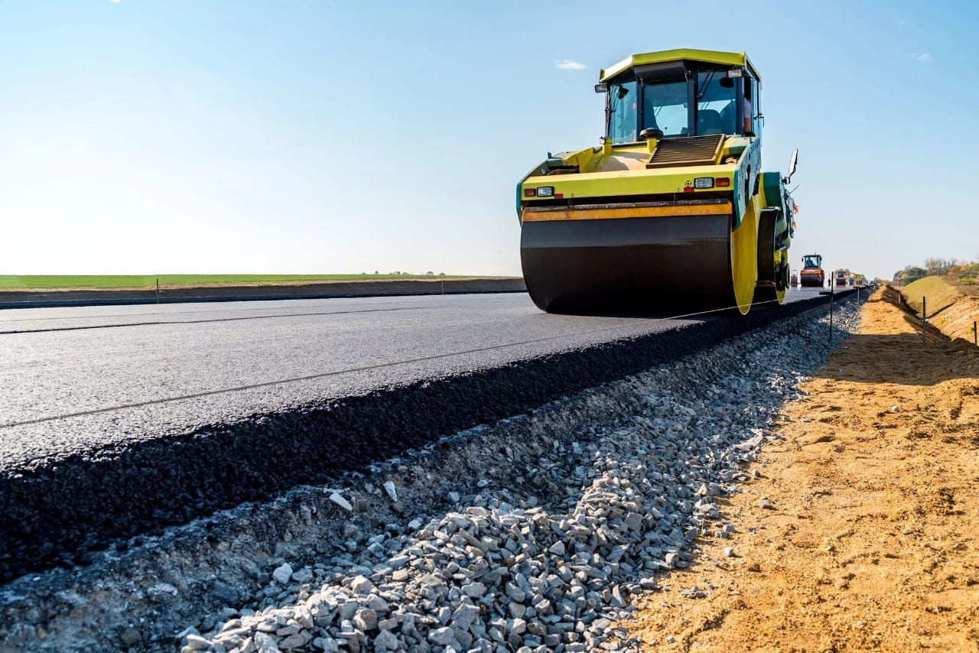
«Плюсы» получения субсидии.
5. Условием вхождения в государственную программу «Комплексное развитие сельских территорий» является наличие сельскохозяйственных предприятий в населенном пункте.
Наши специалисты в рамках данной программы на условиях софинансирования: государство - предприятие –сотрудник могут построить или купить дом.
Администрация населенного пункта может осуществить строительство/асфальтирование дорог, проведение газа, строительство/реконструкцию объектов социального назначения, используя субсидиарную поддержку государства.

Slide 9


Цена господдержки. «Минусы» получения субсидии.
1. Для подготовки документов и взаимодействия с Минсельхозом необходим штат квалифицированных офисных сотрудников.

Slide 10
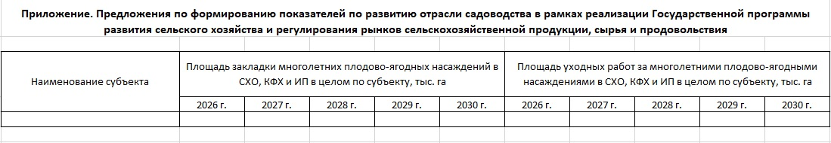
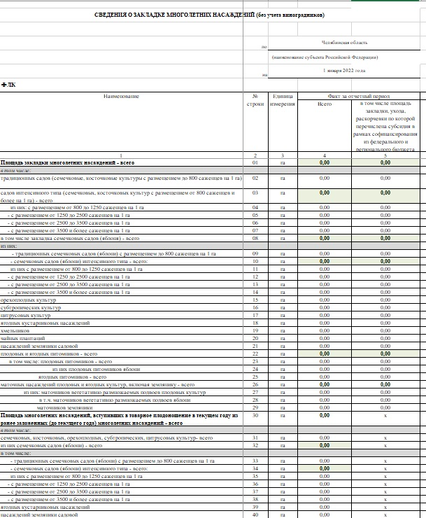

Цена господдержки. «Минусы» получения субсидии.
2. Систематическое заполнение для Минсельхоза в сжатые сроки таблиц и отчетов, их количество постоянно увеличивается. Запрашиваются, как фактически выполненные показатели в различных разрезах, так и плановые прогнозные цифры вплоть до 2030 года.

Slide 11
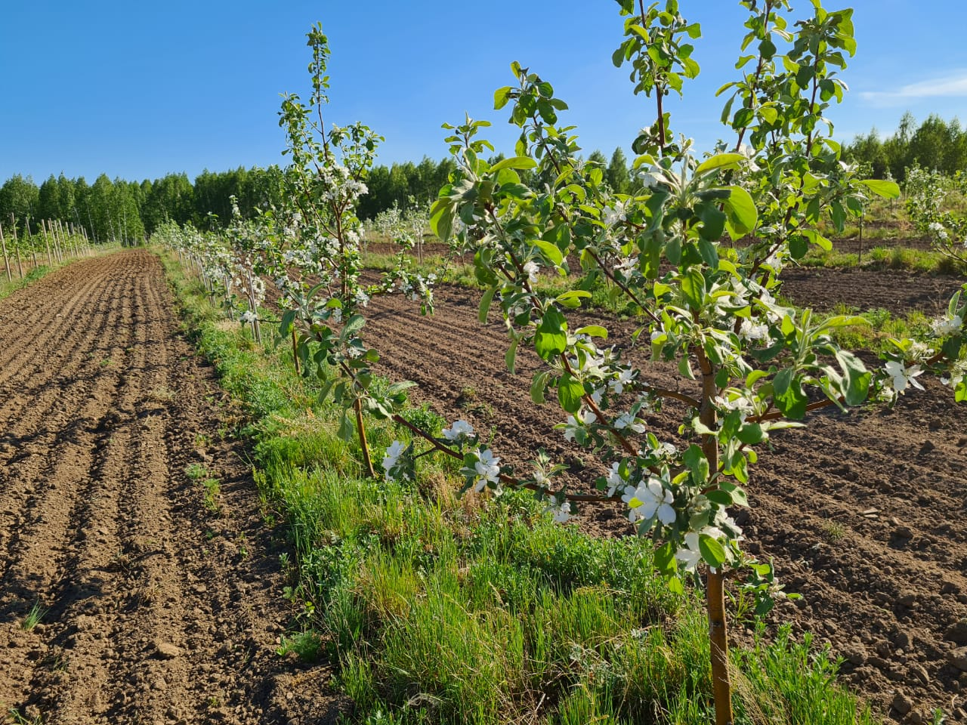

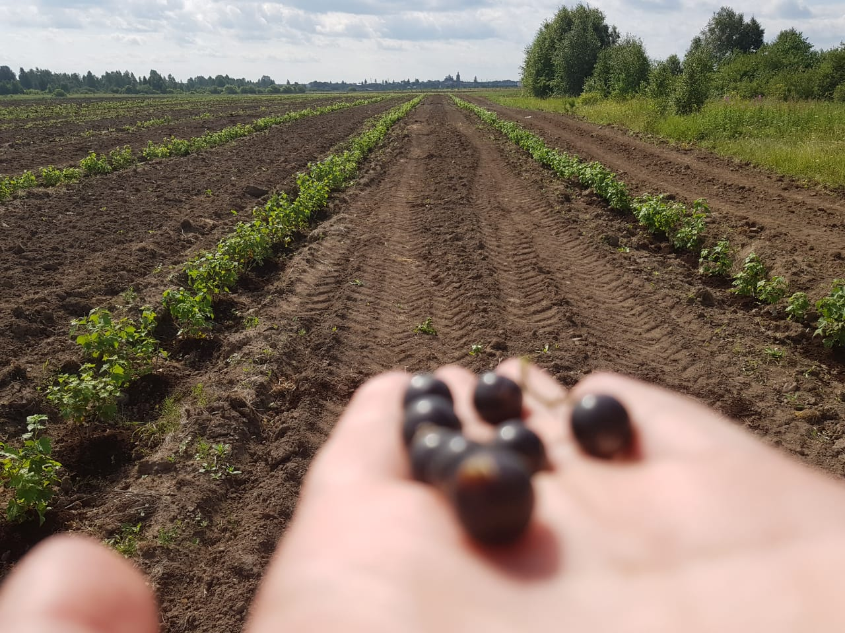
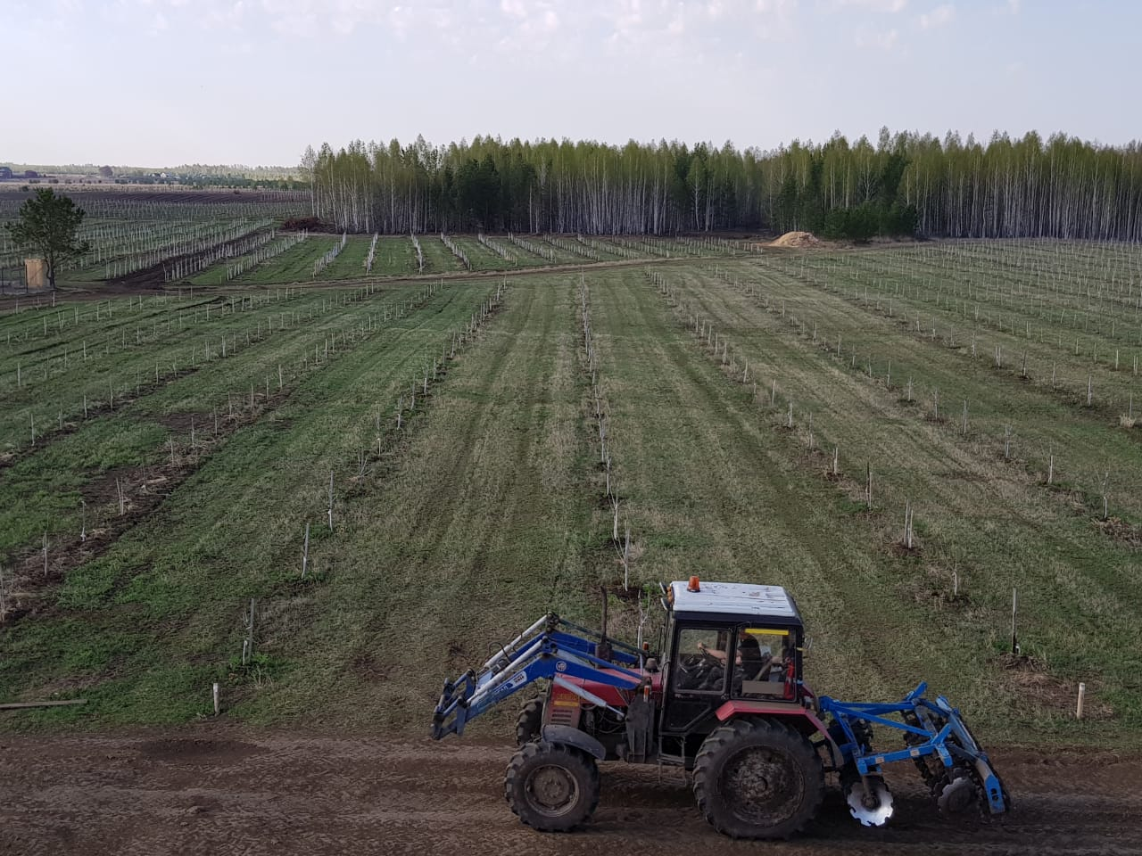
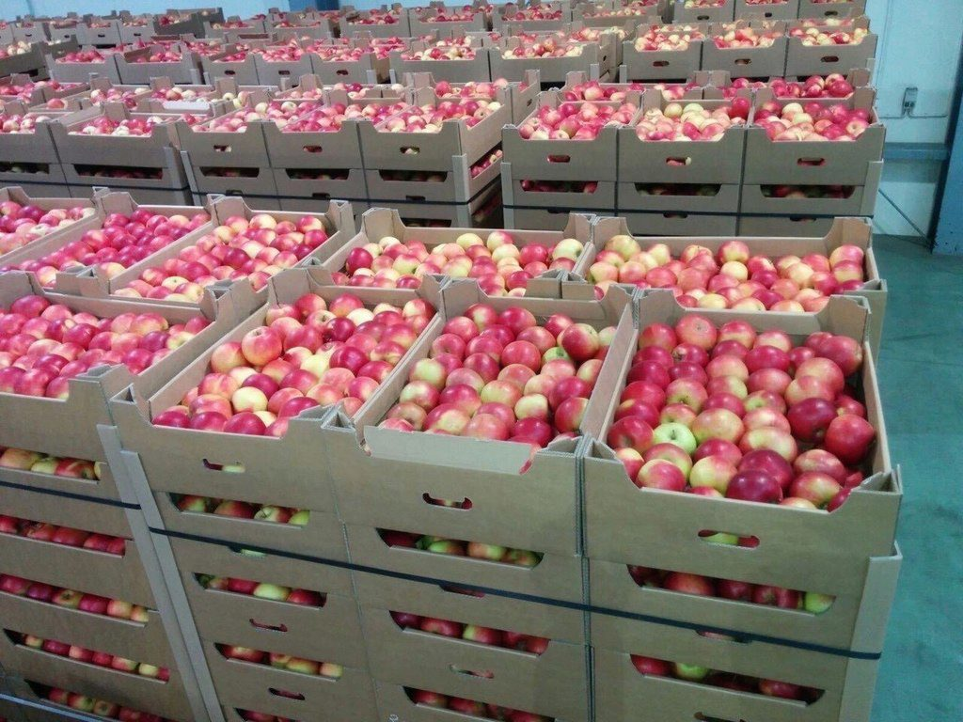
Цена господдержки. «Минусы» получения субсидии.
3. Ежегодно Минсельхоз устанавливает плановые показатели по закладке, уходу, валовому сбору урожая. Невыполнение индикативов может привести к «штрафным санкциям» в виде применения понижающего коэффициента к ставкам субсидии.

Slide 12

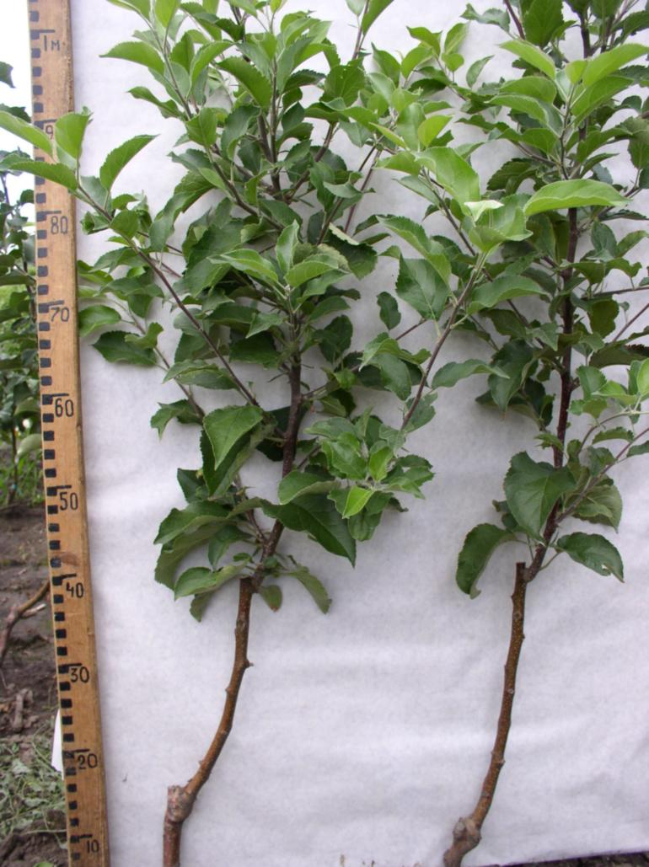

Цена господдержки. «Минусы» получения субсидии.
4. В Порядок получения субсидии регулярно вносится ряд существенных изменений, серьезно влияющих на процесс высадки и подготовку документов. Минсельхозы регионов активно вносят свои коррективы в Порядок.

Slide 13
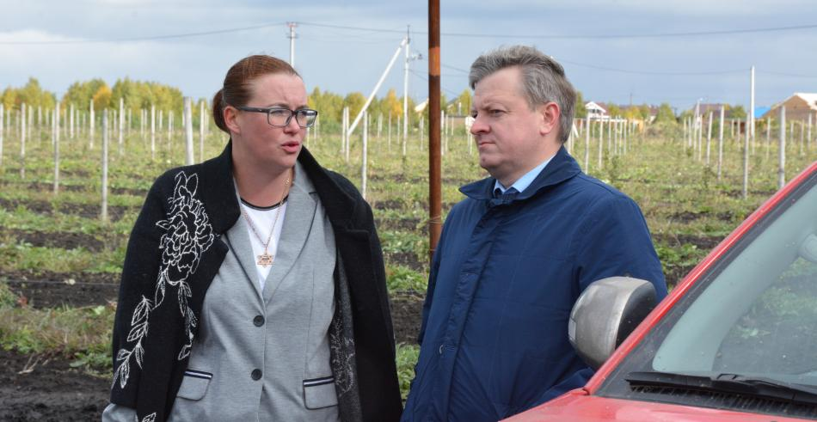
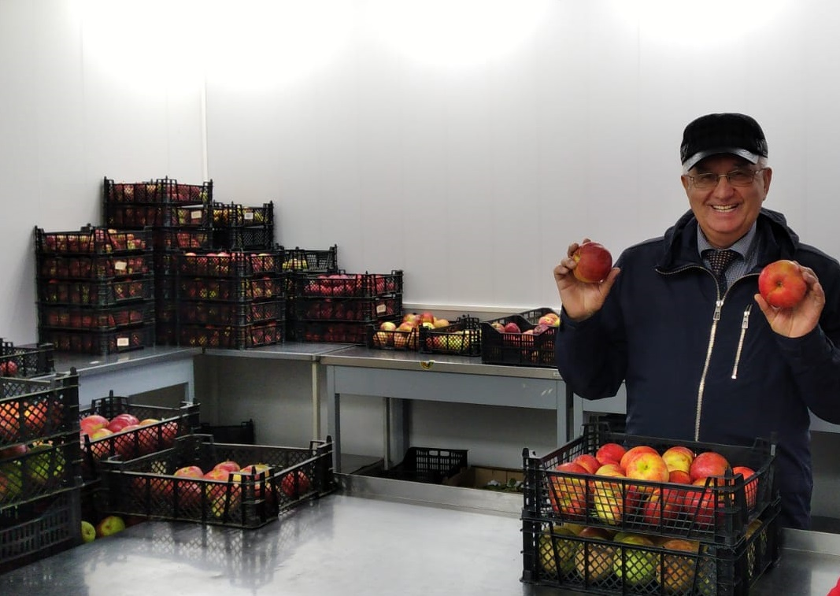
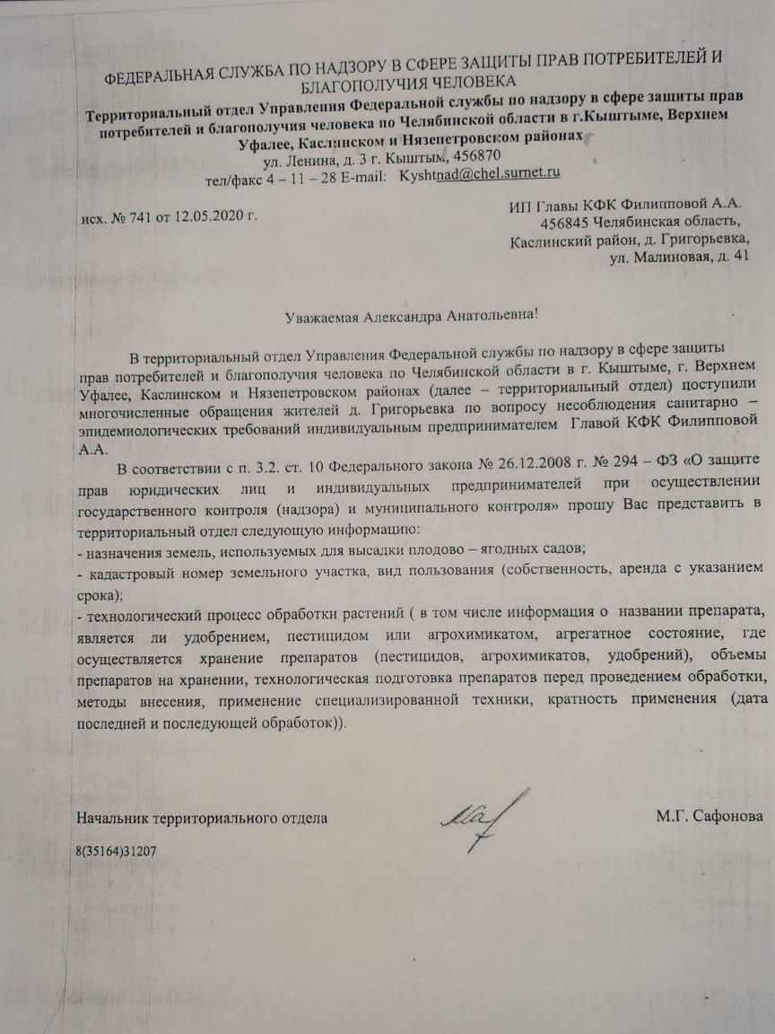
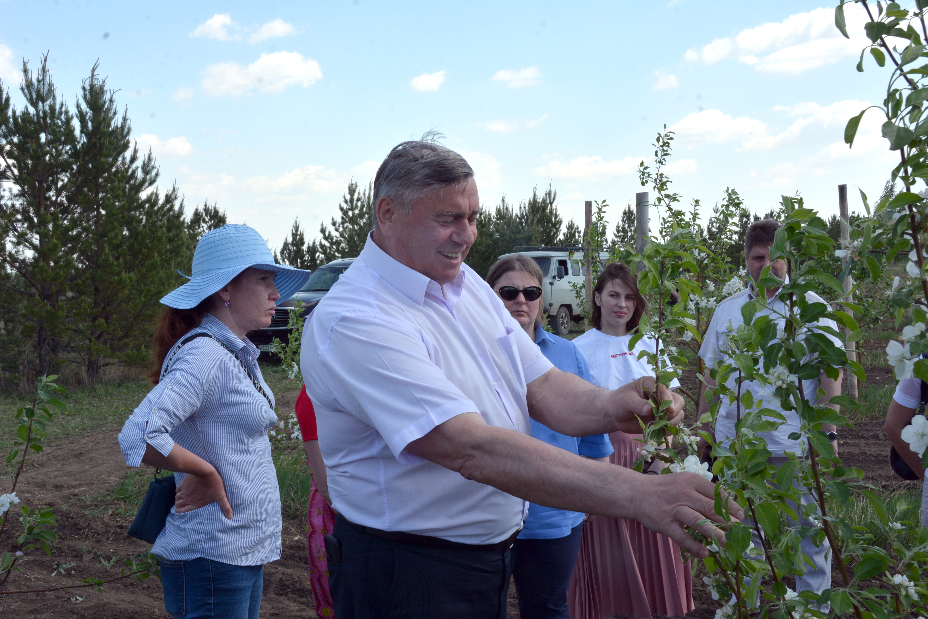
Цена господдержки. «Минусы» получения субсидии.
5. Готовность к системным проверкам разнообразных государственных структур, таких как Минсельхоз, Россельхознадзор, Россельхозцентр, Уральский федеральный аграрный центр, Агрохимрадиология, контрольно-счетная палата, прокуратура, ОБЭП и.т.д.

Slide 14

Цена господдержки. «Минусы» получения субсидии.
6. Согласно Порядка предоставления субсидии при выявлении малейших нарушений компании - получателю субсидии выставляются требования возврата субсидии в полном объеме.

Slide 15
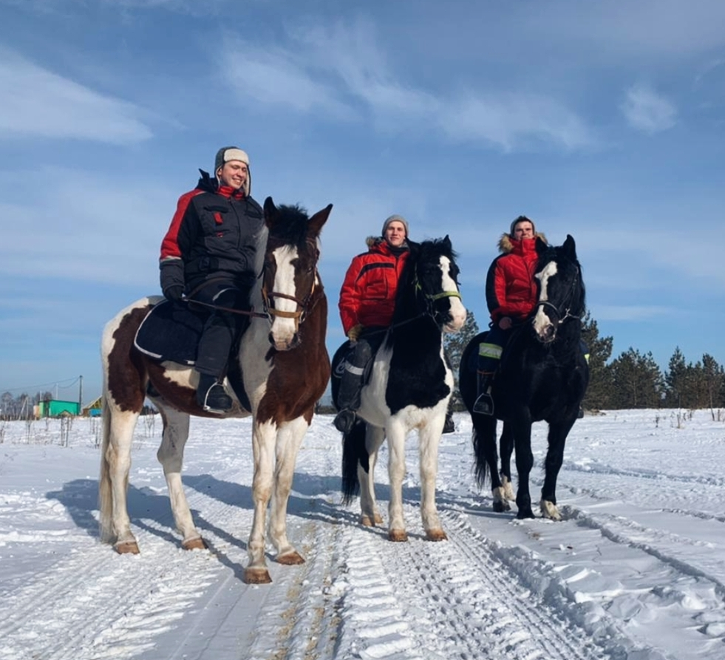
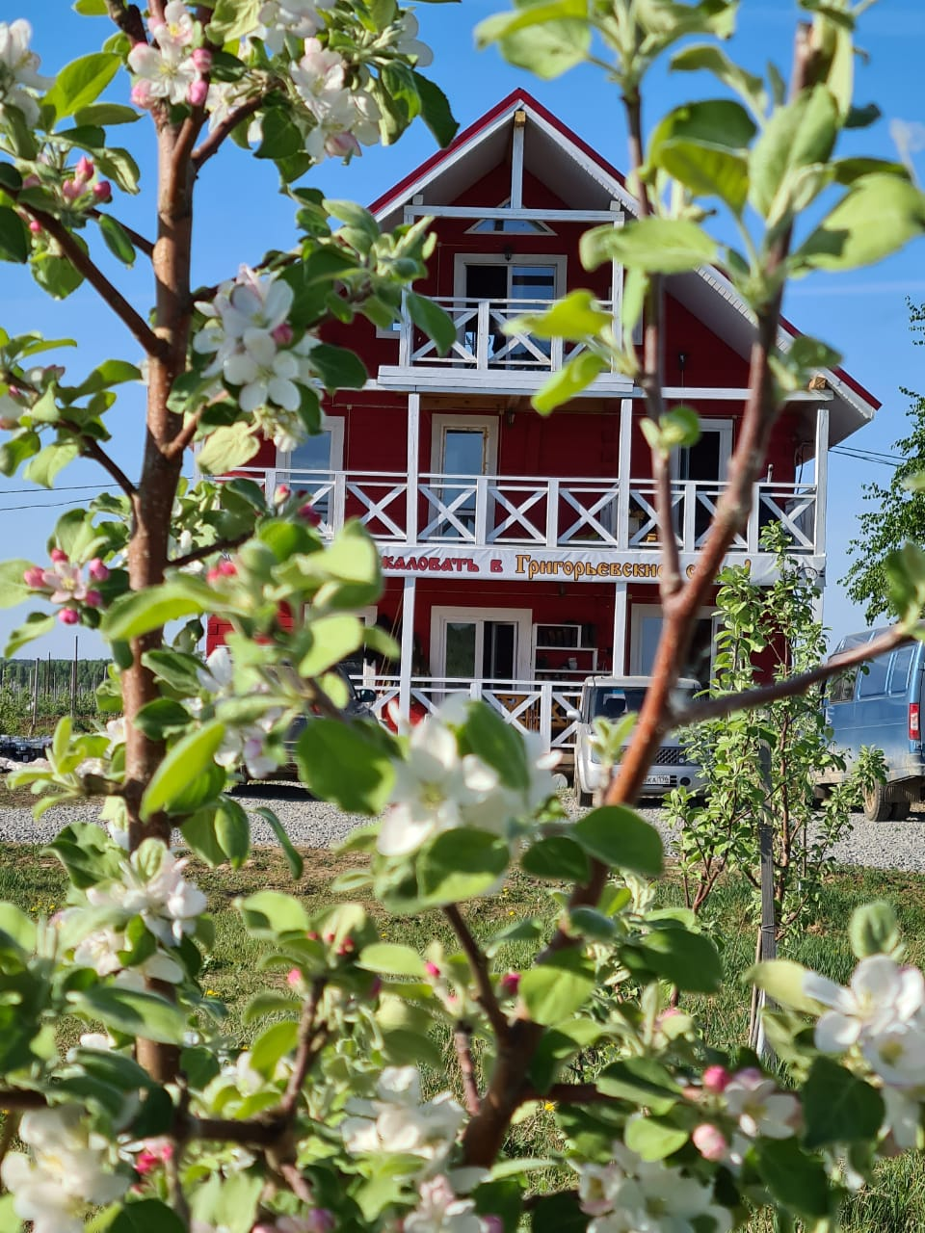
Несмотря ни на что,
«Григорьевские сады» всегда «На коне!»

Slide 16
Вопросы?
Контакты докладчика:
Сегаль Ольга Георгиевна, управляющая плодово-ягодными садами ИП ГКФХ Филиппова А.А. «Григорьевские сады»
Тел: +7(922)6-197-197
e-mail: grigorievka@yandex.ru
сайт: григорьевскиесады.рф
ТikТok: @sorokavsadu

